Slide 1
Bart, Els, Rudy en Griet
Kennismaking met
Situationeel Leiderschap
Houffalize
November 2015
Frans De Boeck

Slide 2
Doelen
Kennismaking met een gedragsmodel
Inzicht in je eigen gedrag
Inzicht in gedrag van anderen, begrijpen en waarderen
Je gedrag beter begrijpen en aanpassen
Notes:
----- Notulen (14/10/15 18:58) -----
Monkey see monkey do

Slide 3
Aspecten van
Situationeel Leiderschap
Competenties & motivatie
  Skills & wills
  Motivatiecyclus
Leiderschapsstijl
  DISC
  Communicatie
Motiveren – begeleiden – ontwikkelen
  Coaching
  Feedback geven
  Gesprekstypes
  Doelstellingen ontwikkelen en formuleren

Slide 4
Leiding
Plant
Organiseert
Controleert
GEEFT & TOONT
Leiderschap

Slide 5
Groei
Erkenning
Succes
Kwaliteit
Verwachtingen medewerkers
  Boeiende job
  Erkenning
  Zekerheid
  Respect
  Groei
  Succes
Verwachtingen leidinggevende
      Bevlogenheid
  Kwaliteit
  Verantwoordelijkheid
  Engagement
  Doelen bereiken
  Groei
  Vertrouwen

Slide 6
Ingevuld verwachtingen
Motivatie
Doelstellingen bereikt
Notes:
----- Notulen (14/10/15 18:58) -----
Verwachtingen van mensen zijn
voor hen niet altijd duidelijk - vanuit leiding als vanuit zichzelf
verwachtingen uitspreken is "kwetsbaar opstellen" - evaluerbaar - onderschijdend

Slide 7
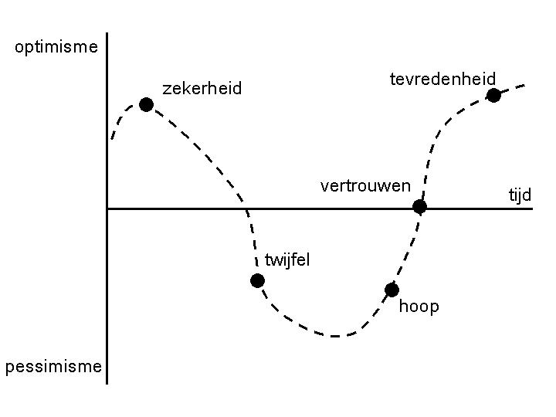
Motivatie

Slide 8
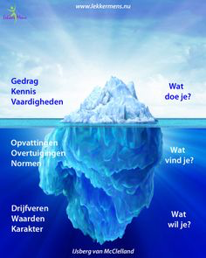
Notes:
----- Notulen (14/10/15 18:58) -----
Duidelijke of onduidelijke verwachtingen zijn vaak oorzaak van motivatie of demotivatie
Motivatie is daarom een resultaat van "weten wat ik moet doen" - " hoe ik het moet doen " - EN " de appreciatie die ik ervoor krijg" - in de tijd uitgedrukt en in de contect ..

Slide 9
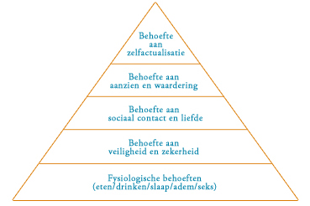
Zelf-motivatie ➔
Intrinsieke motivatoren ➔
Externe motivatoren ➔

Slide 10
Situationeel leiden
vanuit de
gemeenschappelijke verwachtingen
de doelstellingen van de school nastreven
met aangepast gedrag en juiste taal.

Slide 11
Je “natuurlijk” gedrag …
harde
taak-coach
vriendelijke
mens-coach

Slide 12
Uitgangspunten
Werk vanuit de sterktes
Kijk naar talent en tekortkomingen
Ontwikkel talent en remedieert tekortkomingen
Geef opbouwende feedback
Zorg voor positieve sfeer
Zorg voor een motiverende context
Zorg voor draagvlak voor de doelstellingen
Plan en organiseer
Stel (samen) regels en afspraken
Wees consequent in gedrag en taal

Slide 13
Verticale as
Taak
Mensen

Slide 14
Taak & Mensen
    Taakgericht
    Denken
    Timing
    Formeler
    Feiten
    Structuur
    Niet expressief Neutrale stem
Mensgericht
Voelen
Minder tijdsgericht
Informeler
Emotie gevoelig
Minder gestructureerd
Geanimeerd
Volle intonatie

Slide 15
Horizontale as
Taak
Indirect
Direct
Mensen

Slide 16
Indirect & Direct
Indirect
Zekerheid
Indirect taalgebruik
Bevragend
Geduldiger
Langzaam handelend
Gereserveerd
Weinig oogcontact
Beheerste non-verbaliteit
Direct
Risico’s
Direct taalgebruik
Heeft een mening
Beperkt geduld
Snel handelend
Neemt initiatief
Oogcontact
Sterke non-verbaliteit

Slide 17
Kleuren = DISC
  Rood Dominant
  Geel Initiative
  Groen Steadfast
  Blauw Conscientious

Slide 18
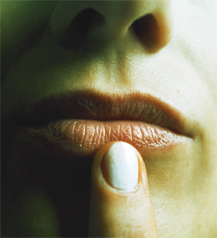
Griet
Griet is een trouwe kracht. Zij vindt dat je de dingen doet die zijn afgesproken. Telkens terugkomen op gemaakte afspraken getuigt voor haar niet van leiderschap.
Zij is bezorgd dat ieder kind gelijk en met zorg benaderd wordt. Het duurt enige tijd voor zij een verandering aanvaardt. Zij vraagt achteraf nog al eens naar meer uitleg of een persoonlijke commentaar. In de groep neemt zij niet het hoge woord maar zal op een bepaald moment wel haar mening delen. Bij verschillende meningen gaat zij niet snel een discussie aan.
Wat haar echt boeit en stoort zal zij niet spontaan tonen of vertellen.

Slide 19
Groen (Steadfast)
Taak
Indirect
Direct
Mensen

Slide 20
Wat zoekt Groen?
Veiligheid
Houden van de erkentelijkheid van de anderen
Vraagt tijd voor aanpassing aan veranderingen
Concrete en heldere verantwoordelijkheden
Houdt van de groep en voelt zich ermee verbonden
Harde werker

Slide 21
Hoe werk ik met Groen?
Zorg voor een aangename sfeer
Wees persoonlijk en oprecht
Geef antwoord op “hoe”-vragen
Verduidelijk doelen en de manier van aanpak
Schets de rol in het geheel
Geef zekerheid door betrokkenheid

Slide 22
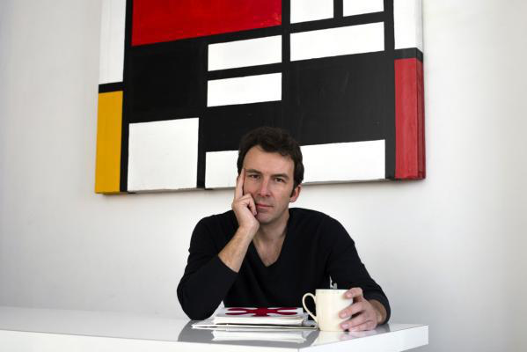
Bart
Is heel erg betrokken op zijn school en team. Hij wil altijd goed voorbereid aan elke vergadering, overleg beginnen. Je hebt het gevoel dat hij steeds vooraf heeft nagedacht voor hij zijn mening in groep ter sprake brengt.
Het schoolfeest is tot het detail voorbereid, het begin en het einde van het schooljaar zijn in grote mate voorbereid.
Zijn communicatie is aangepast in functie van ouders, collega’s, kinderen.
Hij vertelt weinig over zichzelf. Zelden vertelt hij iets over zijn gezin, familie of vrienden, vakantie.

Slide 23
Blauw (Conscientious)
Taak
Indirect
Direct
Mensen

Slide 24
Wat zoekt Blauw?
Zelfstandig werken en plannen
Streeft naar onafhankelijkheid
Controle
Voorbereid en planning
Gedocumenteerd, analyse, reflectie

Slide 25
Hoe werk ik met Blauw?
Voorbereiding is sleutel tot succes
Ondersteun vragen en verwachtingen met data of voorbeelden
Op een concrete, gedocumenteerde en systematische manier
Vertrek vanuit de feiten
Consequent

Slide 26
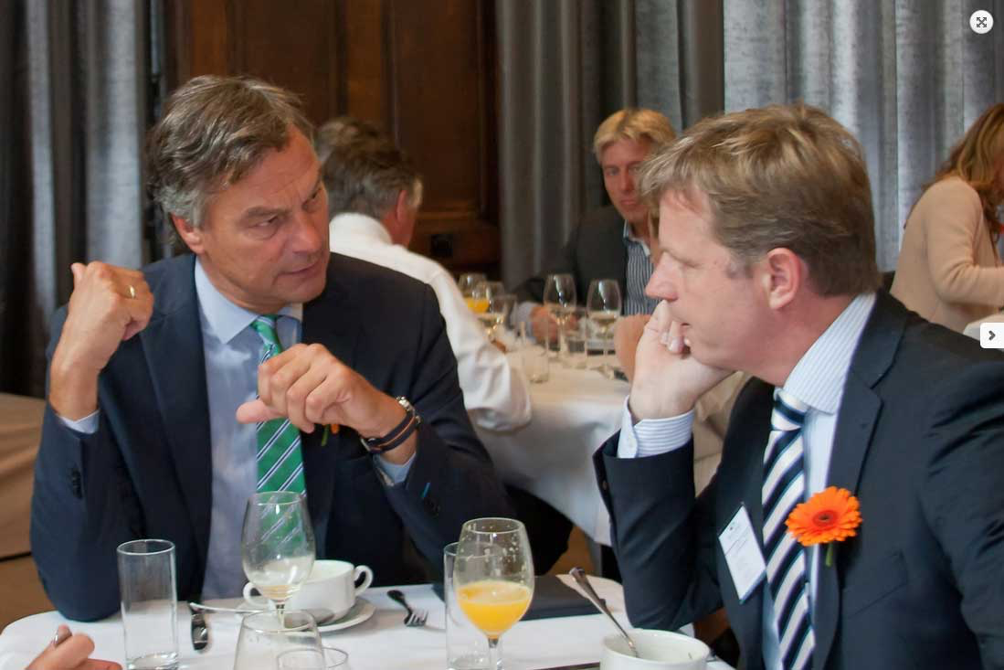
Rudy
Tijdens vergaderingen zal Rudy niet nalaten bijkomende verduidelijkingen te vragen opmerkingen te maken. Na voldoende argumenten is het voor hem snel duidelijk hoe de dingen aangepakt moeten worden.
Hij vindt het zeer belangrijk dat iedereen zijn taak naar de afgesproken normen uitvoert. Er is geen behoefte aan een nieuwe discussie als de beslissingen genomen zijn.
Hij hecht veel belang aan de juiste cijfers en motivatie.

Slide 27
Rood (Dominant)
Taak
Indirect
Direct
Mensen

Slide 28
Wat zoekt Rood?
Autoriteit
Afwisseling
Aanzien
Belangrijkheid
Persoonlijke groei
Zakelijke benadering
Groeikansen

Slide 29
Hoe werk ik met Rood?
Kort, to the point, helder geformuleerd
Leg de nadruk op het resultaat
Suggereer manieren van werken, leg ze niet op
Zet voordelen in de verf
Benadruk overeenstemming over de ideeën
Benoem de dingen
Zeg waar het op staat

Slide 30
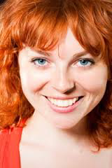
Els
Met een paar woorden en Els gaat ervoor. Haar enthousiasme is soms aanstekelijk maar kan ook “d’er over zijn”. Zij zit vol goede bedoelingen en weet mensen mee te nemen om samen iets te bereiken.
Het plezier dat zij in haar job vindt is eraan te merken. Met plotse, onverwachte situatie of veranderingen heeft zij het soms moeilijk maar ze staat er niet te lang bij stil.
Alles hoeft niet altijd tot in de puntjes uitgewerkt worden als het einddoel duidelijk is, kunnen we aan de slag.

Slide 31
Geel (Initiave)
Taak
Indirect
Direct
Mensen

Slide 32
Wat zoekt Geel?
Aanzien
Niet te veel “detail”
Vrijheid van handelen
Leuk werk en leuke collega’s
Erkenning
Aandacht
Praat graag om haarzelf, ideeën, resultaten

Slide 33
Hoe werk ik met Geel?
Binnen een vriendelijke en aangename kader
Geef de kans zich uit te spreken over mense, ideeën, mensen, aanvoelen
Help om op een concrete acties te nemen
Verwijs naar anderen
Ontwikkel “samen”-werken
Stimuleer op taken te blijven opvolgen en af te werken

Slide 34
Vermijd, Kracht en Valkuil
Taak
Indirect
Direct
Mensen

Slide 35
Blauw (Conscientious)
Taak
Indirect
Direct
Mensen

Slide 36
Vermijd bij Blauw
Onvolledigheid
Onvoorbereid
Vervallen in details
Slordig in uitwerking (taal, cijfers, verwachtingen)
Onduidelijke werkwijze en doelstellingen
Niet controleerbare argumenten

Slide 37
Kracht van Blauw
Houdt van concrete en gedocumenteerde werkwijze – is een steun om de manier van werken door anderen te laten overnemen
Helpt het proces, de verandering, aanpak vooruit – verhoogt de aanvaarding door anderen
Kan nieuwe, verfrissende inzichten geven die dreigen vergeten te worden – maak gebruik van zijn feedback
Werkt ondersteunend bij goede leiderschap – bevestig aanpak en apprecieer ondersteuning

Slide 38
Valkuil van Blauw
Ongeduldig
Op de groep vooruit lopen
Verlies van motivatie als afspraken niet bewaakt worden
Laag empatisch vermogen
Cynisme en sarcasme
Zwart/wit denken

Slide 39
Rood (Dominant)
Taak
Indirect
Direct
Mensen

Slide 40
Vermijd bij Rood
Rond de pot draaien
Blijven herhalen
Niet onderbouwde feedback
Emotionele, sympathische benadering
Focus op problemen en mensen ipv op oplossingen

Slide 41
Kracht van Rood
Doet de zaken vooruitgaan – helpt om tot besluitvorming te komen
Wil een merkbare bijdrage leveren – kan helpen om aandacht voor het essentiële te houden
Houdt van het nemen van leiding en acties – draagt bij om te start
Kan vernieuwende ideeën aanbrengen – onderken zijn probleemoplossend vermogen

Slide 42
Valkuil van Rood
Ongeduldig
Weinig empathisch
Moeite om te delegeren
Controlefreak
Voortvarende beslissingen
Gevaar voor kwaliteitsverlies
Vraagt doortastende leiding

Slide 43
Groen (Steadfast)
Taak
Indirect
Direct
Mensen

Slide 44
Vermijd bij Groen
Ongeduld en druk
Veeleisend zonder kader en tijd voor (h)erkenning
Dominantie
Niet-gekaderde feedback

Slide 45
Kracht van Groen
Kan dat er akkoord gegaan wordt maar er toch gewerkt wordt met eigen idee – vraag achteraf nogmaals naar de eigen mening
Kan twijfels en bezorgdheid voor zich houden – een na-gesprek kan vertrouwen geven
Geef op een doordachte feedback – zal in dank aanvaard worden
Is een waardevolle kracht om gezamenlijke doelen te bereiken - draagt zorg voor de groep en “achterblijvers”

Slide 46
Valkuil voor Groen
Emotionele benadering
Haakt af als er geen erkenning gevoeld wordt
Demotivatie kan anderen infecteren
Onverschilligheid – deconstructief
Veel aandacht om vertrouwen te herstellen

Slide 47
Geel (Initiave)
Taak
Indirect
Direct
Mensen

Slide 48
Vermijdt bij Geel
“Small take”
Assertieve communicatie
“Opleggen”
Te analytische benadering
Onvoldoende betrokkenheid bij besluitvorming of afspraken
Open agenda
Algemeenheden

Slide 49
Kracht van Geel
Wil op een actieve manier “in de groep” zitten – kan zorgen voor een betrokken en open sfeer
Gaat voor de uitdaging en straalt daadkracht uit – kan een motiverend en inspireerde voorbeeld zijn
Is een bewaker van de informele momenten, organisator – schakel wervende en bindende kracht in ifv sfeer en teamgeest

Slide 50
Valkuil van Geel
Verlies aan concentratie en daadkracht
Zich verliezen in details
Verzwakken van focus
Moeite om bijzaak van hoofdzaak te onderscheiden
Niet optimaal tijdsgebruik
Overdrijven
“Te” creatief in oplossingen
Onvoldoende ruimte voor reflectie

Slide 51
Taak
Indirect
Direct
Mensen

Slide 52
Valkuil
Taak
Indirect
Direct
Mensen

Slide 53
Veelkleurig
Natuur-lijk is niemand “éénkleurig”
Wel
  Hoofdkleur & Secundaire kleur
    Aanliggende en onder/bovenstaande combinatie
  “Valkuil” kleur
    Diagonale kleur
    Blauw-Geel & Rood-Groen
  Onderliggend kleurenpallet – iedereen heeft wat van elke kleur
  = “blindspot”
Onder stress – “STEEDS” dominante kleur = valkuil

Slide 54

De kleur(en) van mijn team?

Slide 55
Mijn kleurenpallet
Kleurenpallet team

Slide 56
Toepassen >< zijn
Kleur is geen waarde oordeel
Evenwichtig team = goeie mix van kleuren
  Teveel geel & rood = stuurbaarheid
  Teveel blauw & groen = statisch
  Teveel blauw & geel = conflictueus
  Teveel rood & groen = onbegrip

Slide 57
Leiderschapsstijl
Welke kleur hanteer nest als leidinggevend?
Ken je dominante kleur en wees er bewust van.
Ga bewut om met no-verbaal gedrag
Vermijd stress
Oefen je taal in functie van …
  kleur(en) van je teamlid
  je valkuilen
  De doelstelling van je actie, plan, gesprek
  kies voor een “direct” of “indirecte” stijl
Wat is de beste leiderschapsstijl voor een vergadering ?

Slide 58
Frans De Boeck
namens FB&V Comm.V.
Focus on Behavior & Value
Koolwitje 5 1700 Dilbeek
+32 477 47 33 95
frans.deboeck@gmail.com
https://be.linkedin.com/pub/frans-de-boeck/27/a60/231
BTW 0564.740.136

